Slide 1
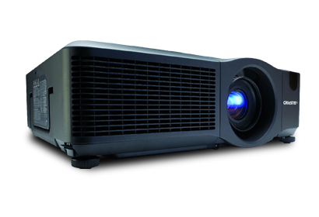

Slide 2
পরিচিতি
পাঠ
শ্রেণিঃ অষ্টম
বিষয়: তথ্য ও যোগাযোগ প্রযুক্তি
অধ্যায়ঃ পঞ্চম
সময়: ৫০ মিনিট
তারিখঃ ২৩/১০/১৯
শিক্ষক
টুলু সরকার (সহকারী শিক্ষক )
কাদিরখোলা মাধ্যমিক বিদ্যালয়
রামপাল , বাগেরহাট।
মোবাইলঃ ০১৯৩৪-৫০৮১৬৭
E-mail:tulusarker81@gmail.com

Slide 3
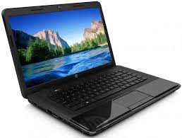
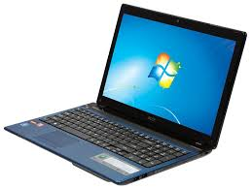
কম্পিউটার বা আইসিটি যন্ত্রের সাহায্যে চিঠিপত্র লেনদেনকে কি বলে?

Slide 4
আজকের আলোচ্য বিষয়......
ই-মেইল

Slide 5
শিখনফল
এই পাঠ শেষে শিক্ষার্থীরা…
১। ই-মেইল সম্পর্কে বর্ণনা করতে পারবে;
২। ই-মেইল আইডি খোলার নিয়ম বর্ণনা করতে পারবে;
৩। ই-মেইল পাঠানোর প্রক্রিয়া বর্ণনা করতে পারবে;
৪। ই-মেইল পাঠাতে পরবে;

Slide 6
ই-মেইল কী?
ই-মেইল কথাটির অর্থ ইলেক্ট্রনিক মেইল। যার মাধ্যমে কয়েক মূহুর্তের মধ্যে পৃথিবীর এক প্রান্ত হতে অন্য প্রান্তে কোন লেখা, ছবি বা ডকুমেন্ট পাঠানো যায়।

Slide 7
ই-মেইল ব্যবহারের সুবিধা
ই-মেইলের মাধ্যমে প্রায় বিনা পয়সায় পৃথিবীর এক প্রান্ত হতে অন্য প্রান্তে তথ্য প্রেরণ করা যায়।

Slide 8
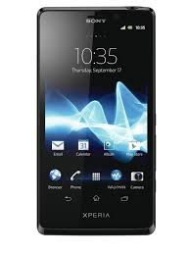
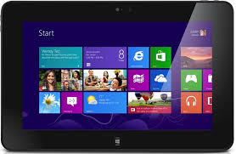
এগুলো ই-মেইল পাঠানো মাধ্যম ।
স্মাট ফোন
কম্পিউটার
ট্যাব

Slide 9
motiarjess@gmail.com
ই-মেইল ঠিকানা বা আইডি আমরা কীভাবে পাই?
এটি কোন ধরনের ঠিকানা?
ই-মেইল ঠিকানা বা ই-মেইল আইডি
ই-মেইল ঠিকানা খোলার মাধ্যমে

Slide 10
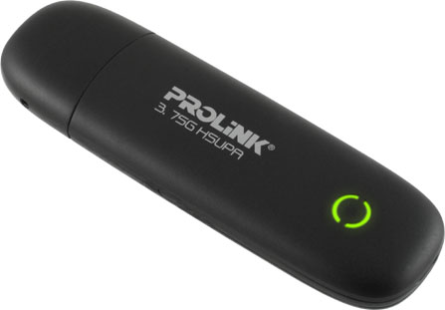
ই-মেইল খুলতে কি কি প্রয়োজনঃ

Slide 11
ই-মেইল সেবা প্রদানকারী সাইটসমূহ
Notes:
সেবা প্রদানকারী সংস্থাগুলো সম্পর্কে জ্ঞান লাভ করতে পারবে।

Slide 12
Mozilla Firefox
ইন্টারনেটে প্রবেশ করার জন্য Mozilla Firefox আইকনে ক্লিক করি।
Notes:
এ পর্যায়ে শিক্ষক ব্যবহারিক কাজ যেতে পারেন এবং এই নির্দেশনা অনুসরণ করতে পারেন।

Slide 13
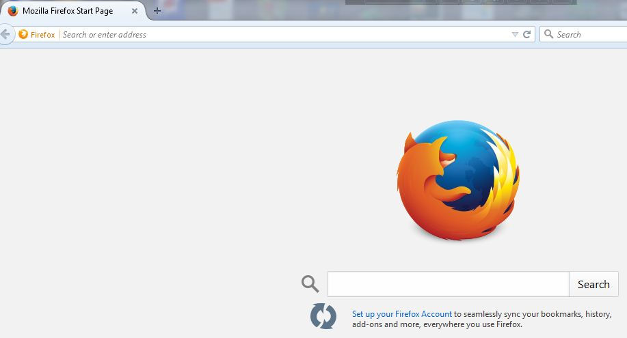
www.yahoo.com
address bar এ ইয়াহুর ঠিকানা লিখি
Notes:
১২-১৫ নং স্রাইটের মাধ্যমে শিক্ষার্থীরা ইয়াহু মেইলে প্রবেশ করতে পারবে।

Slide 14
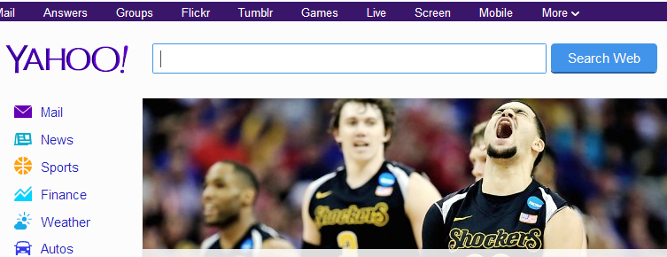
Mail এ ক্লিক করি

Slide 15
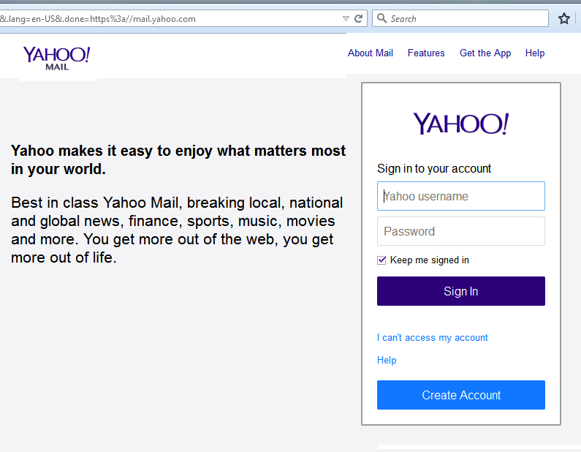
Yahoo mail এর window টি খুলবে

Slide 16
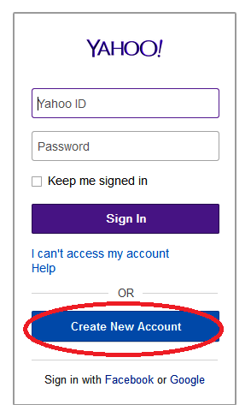
৩। নতুন একাউন্ট খোলার জন্য নিচে Create New Account এ ক্লিক করি
Notes:
১৭-১৯ নং স্রাইটের মাধ্যমে একটি নতুন একাউন্ট খুরতে পারবে।

Slide 17
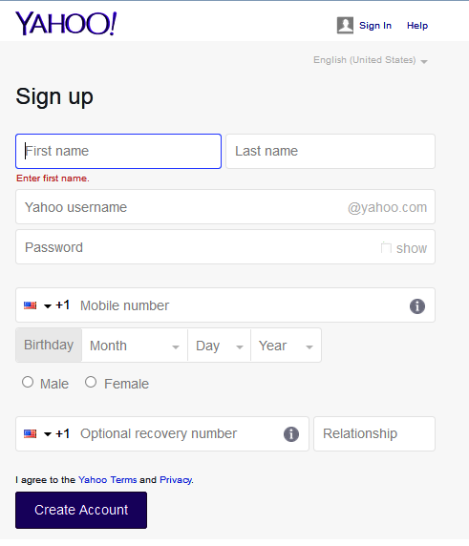
৪। ফরমটি পূরণ করি
a. নাম
e. জন্ম তারিখ
b. সম্ভাব্য
ই-মেইল address
c. গোপন Password যা ৮থেকে ৩২ অক্ষরের মধ্যে হবে
d. মোবাইল নং
f. লিঙ্গ/Gender
g. পরিচিত অন্য কোন মোবাইল নম্বর
h. Create Account এ ক্লিক

Slide 18
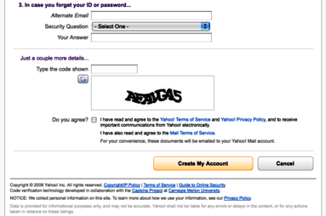
i. অন্য ই-মেইল
j. গোপনীয় প্রশ্ন
প্রশ্নে উত্তর
k. নিচের কোর্ডটি লিখতে হবে
l. একমত হলে এখানে ক্লিক করতে হবে
এভাবে একাউন্টটি Create হল
m. Create My Account এ ক্লিক

Slide 19
ভিডিওটি মনোযোগ দিয়ে দেখ
Notes:
ভিডিও প্রদর্শনের মাধ্যমে জ্ঞানটি আরও সমৃদ্ধ হবে।

Slide 20
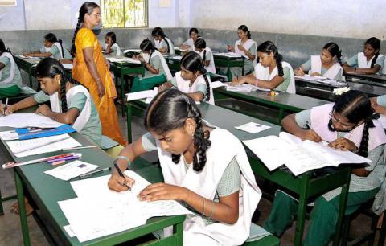
একক কাজ
সময়ঃ ৫ মিনিট
১। ই-মেইল ঠিকানা খোলার ধাপগুলো লেখ।

Slide 21
গোপনীয়তা রক্ষা করা যায়

Slide 22
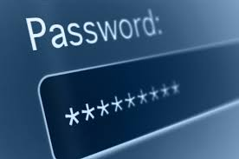
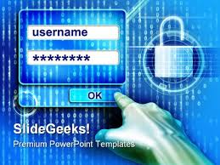
পাসওয়ার্ডের বৈশিষ্ট্য
MO92sh_h.
ABIR ROMAN
A9BXsEm+
AZmn4500@2d
পাসওয়ার্ডের ক্ষেত্রে ইংরেজি বড় ও ছোট হাতের অক্ষর আলাদা বর্ণ হিসেবে বিবেচিত হয়
পাসওয়ার্ডের দৈঘ্যসীমা হবে ৬ থেকে ৩২ বর্ণের মধ্যে
কোন ব্যক্তি বা স্থানের নাম বা ইয়াহু আইডি
পাসওয়ার্ড ব্যবহার করা উচিত নয়
পাসওয়ার্ড সুরক্ষিত করতে ছোট ও বড় হাতের বর্ণ,
সংখ্যা ও বিশেষ ক্যারেকটর ব্যবহার করা হয়

Slide 23
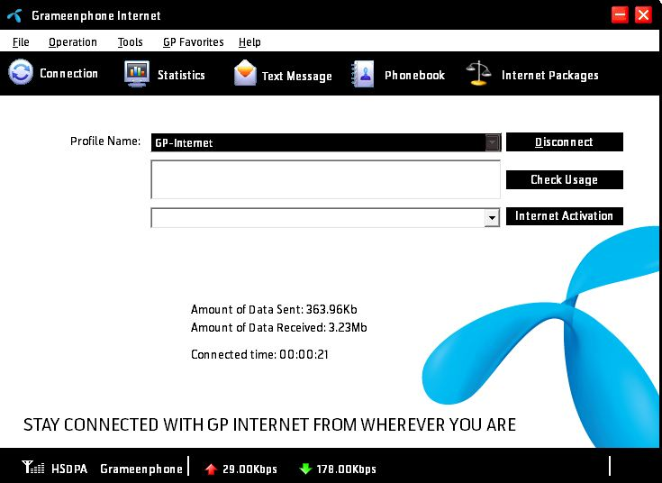
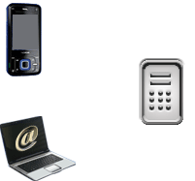
ই-মেইল পাঠাতে অবশ্যই যা প্রয়োজন
motiarjess@gmail.com
৩। ই-মেইল ঠিকানা
১। কম্পিউটার বা আইসটি যন্ত্র
২। ইন্টারনেট সংযোগ

Slide 24
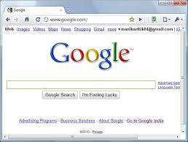
ই-মেইল পাঠানোর প্রক্রিয়া
১। ই-মেইল ঠিকানা অনুযায়ী ব্রাউজার ওপেন কর
Notes:
শিক্ষক ব্যবহারিক কাজ শুরু করবেন। শিক্ষার্থীরা বাস্তবজ্ঞান অর্জন করবে।

Slide 25
Mozilla Firefox
পূর্বের ন্যায় Mozilla Firefox ব্যবহার করে Yahoo mail এর window টি open করি।
Notes:
শিক্ষক ব্যবহারিক কার্যক্রম পরিচালনা করবেন। শিক্ষার্থী বাস্তবজ্ঞান অর্জন করবে।

Slide 26
২। Mail এ ক্লিক কর

Slide 27
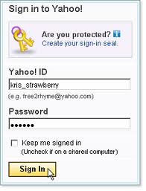
৩। Yahoo ID বক্সে ই-মেইল ঠিকানা টাইফ কর

Slide 28
৪। Passwordবক্সে পাসওয়ার্ড টাইপ কর

Slide 29
৫। Sing In এ ক্লিক কর

Slide 30
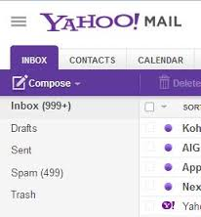
৬। ইয়াহু মেইলে প্রবেশ করে মেইল লেখার জন্য “Compose” ক্লিক কর

Slide 31
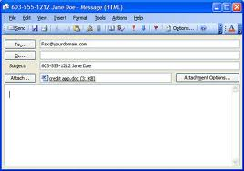
যার কাছে পাঠাতে চাও তার ঠিকানা To তে লেখ

Slide 32
কাউকে কপি দিতে চাইলে তার ঠিকানা Cc তে লেখ

Slide 33
চিঠির বিষয় Subject এর ঘরে লেখ

Slide 34
নিচের সাদা জায়গায় চিঠি লেখ

Slide 35
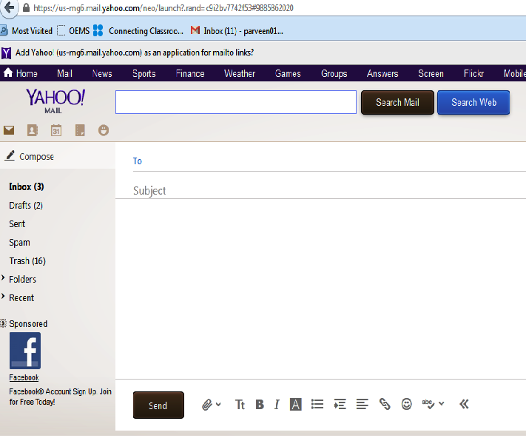
Send এ ক্লিক করলে মেইলটি চলে যাবে

Slide 36
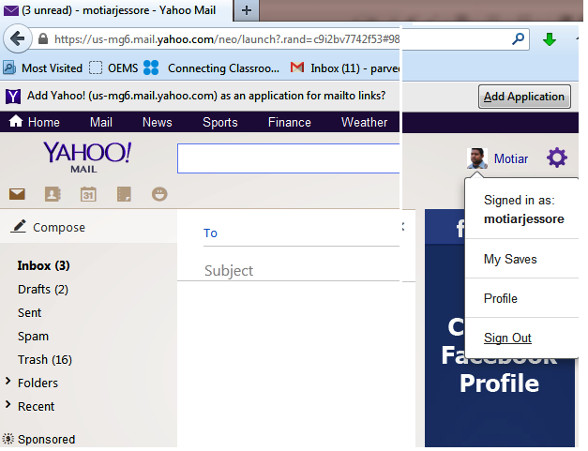
Sign Out করে মেইল একাউন্ট থেকে বের হও

Slide 37
জোড়ায় কাজ
সময়ঃ ১০ মিনিট
তোমার বন্ধুর নিকট একটি ই-মেইল পাঠাও

Slide 38
মূল্যায়ন
১। ই-মেইল কী?
.২। ই-মেইলের দুটি গুরুত্ব বল।
৩। ই-মেইলের পাসওয়ার্ডটি কত অক্ষরের মধ্যে দিতে হবে?
৪। ই-মেইল খুলতে কি কি যন্ত্রের প্রয়োজন চিত্র সহ উল্লেখ কর।

Slide 39
বাড়ির কাজ
“এখন পৃথিবীর যেকোন স্থানে যোগাযোগ যেন মানুষের হাতের তালুতে”-ব্যাখ্যা কর।

Slide 40
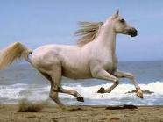
সবাইকে ধন্যবাদ

